Slide 1
GREEN HYDROGEN
电解质制氢和电镀
绿电变绿氢，开启零碳能源新时代
DATE
2026年8月

Slide 2




能源转型呼唤绿氢革命
燃烧后只产生水的氢气，被视作能源转型的终极密码
四大核心驱动力
双碳目标驱动
2026年政府工作报告首次明确培育氢能新增长点，设立国家低碳转型基金
能源安全需求
灰氢
绿氢
绿氢将弃风弃光转化为可储存清洁能源，破解新能源消纳难题
来自化石燃料
VS
可再生能源电解水制备
经济性逼近
伴随大量碳排放
从源头实现零碳排放
绿氢成本降至25-30元/kg，风光富集区仅17-20元/kg，距灰氢平价一步之遥
技术主流地位
电解水制氢占据新建产能绝大多数，已成绿氢生产绝对主流路线

Slide 3
四大技术路线关键参数对比
四大技术路线关键参数对比
电解水制氢四大路线在效率、成本、成熟度上差异显著，需按场景适配选择
参数 | 碱性电解（ALK） | 质子交换膜（PEM） | 固体氧化物（SOEC） | 阴离子交换膜（AEM）
运行温度 | 60-90℃ | 50-80℃ | 650-900℃ | 较低
电流密度 | 较低 | 1.0-2.0 A/cm² | 较低 | 较低
电解效率(LHV) | 63-71% | 56-68% | 接近100% | 待验证
系统能耗 | 5.0-5.9 kWh/Nm³ | 5.0-6.5 kWh/Nm³ | 3.6-3.9 kWh/Nm³ | 4.8 kWh/Nm³
投资成本 | 约3000元/kW | 约11000元/kW | 超16000元/kW | 待验证
商业化程度 | 最高 | 第二 | 研发示范 | 研发早期

Slide 4
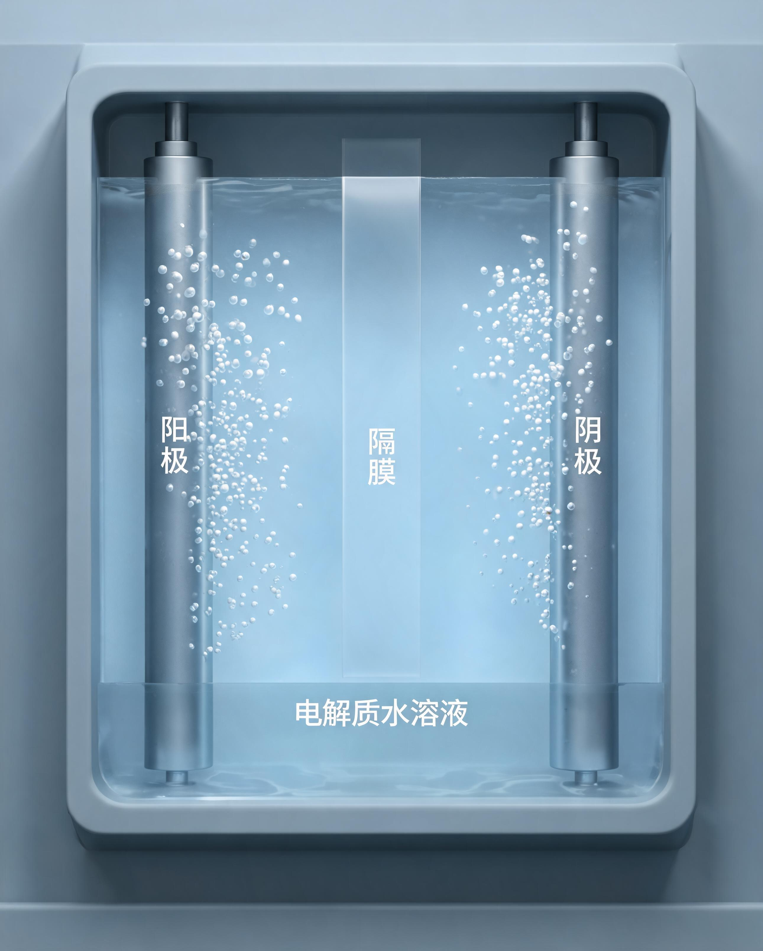
电解水制氢原理与电解质作用
为什么需要电解质
纯水导电能力极低，需加入氢氧化钾（KOH）等强电解质，提供离子导电通道，使水分子顺利裂解。
电解水反应过程
阴极反应
01
4e⁻ + 4H₂O → 2H₂↑ + 4OH⁻
阳极反应
02
4OH⁻ → 2H₂O + O₂↑ + 4e⁻
总反应式
03
2H₂O → 2H₂↑ + O₂↑
电解电压优化
04
需克服1.23V理论分解电压、电阻压降和电极极化电动势，工艺优化核心在于降低这三项损耗

Slide 5








主流技术：碱性稳与PEM快
碱性电解（ALK）— 大规模工业主力
质子交换膜（PEM）— 波动性绿电首选
成本最低
极速响应
设备投资约 3000元/kW
热启动不到 10秒，功率10%-130%自由升降
产能领先
超高纯度
单槽制氢量国内可达 3000 Nm³/h
产氢纯度超 99.99%
纯度稳定
紧凑高效
产氢纯度约 99.8%
体积仅为同产能碱性槽的 1/3
响应受限
成本下探
功率调节30%-100%，冷启动需 1-2小时
设备投资约 11000元/kW，2026年已实现兆瓦级全链条自主化
碱性稳产降本，PEM灵活响应，互补共筑绿氢基石

Slide 6






前沿技术：SOEC与AEM探索未来
SOEC 和 AEM 代表电解水制氢技术的未来方向，效率与成本具备颠覆性潜力，目前均处研发示范阶段，距大规模商业化尚有距离。
固体氧化物电解（SOEC）
阴离子交换膜（AEM）
高效节能
降本增效
运行温度650-900℃，电解池效率接近100%，系统能耗最低仅3.6 kWh/Nm³
兼具碱性低成本与PEM高效优势，可用非贵金属催化剂
灵活启停
协同增效
双极板等零部件要求不高，可实现快速启停
耦合核电站/光热电站/工业余热，系统效率可达85%
核心挑战
核心挑战
膜的化学和机械稳定性不足，影响寿命曲线，当前全球单槽制氢量仅约5 Nm³/h
高温材料耐腐蚀要求极高，启停不便，性能衰减快
🔴 高温材料瓶颈
🔴 膜稳定性瓶颈

Slide 7
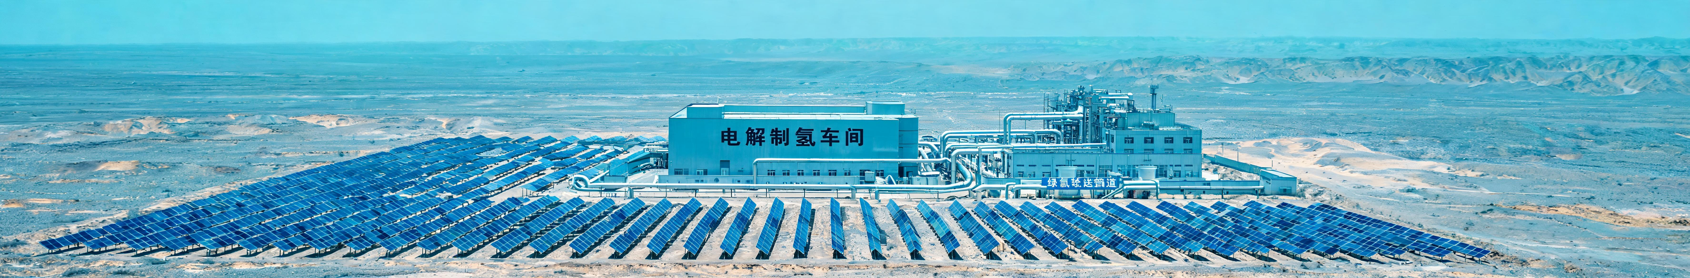
标杆项目引领产业落地
2026年多个标杆项目实现里程碑突破，标志着电解水制氢产业正式进入规模化落地攻坚期。
中石化库车万吨级绿氢项目
中石化青岛海水制氢项目
中国能建沈阳绿色醇油项目
全球规模最大光伏制绿氢
国内首个工厂化海水直接制氢
总投资320亿元
光伏装机300MW
完成1000小时连续稳定运行
配套2GW风电
52台碱性电解槽100%满负荷连续运行
氢气纯度超99.9%
年产50万吨绿色甲醇和可持续航空燃料
绿氢纯度达99.999%
绿氢成本较初期大幅下降50%
构建"绿电-绿氢-生物质"三位一体技术路线
直接替代化石燃料制氢
为沿海地区"向海要氢"开辟新路径

Slide 8
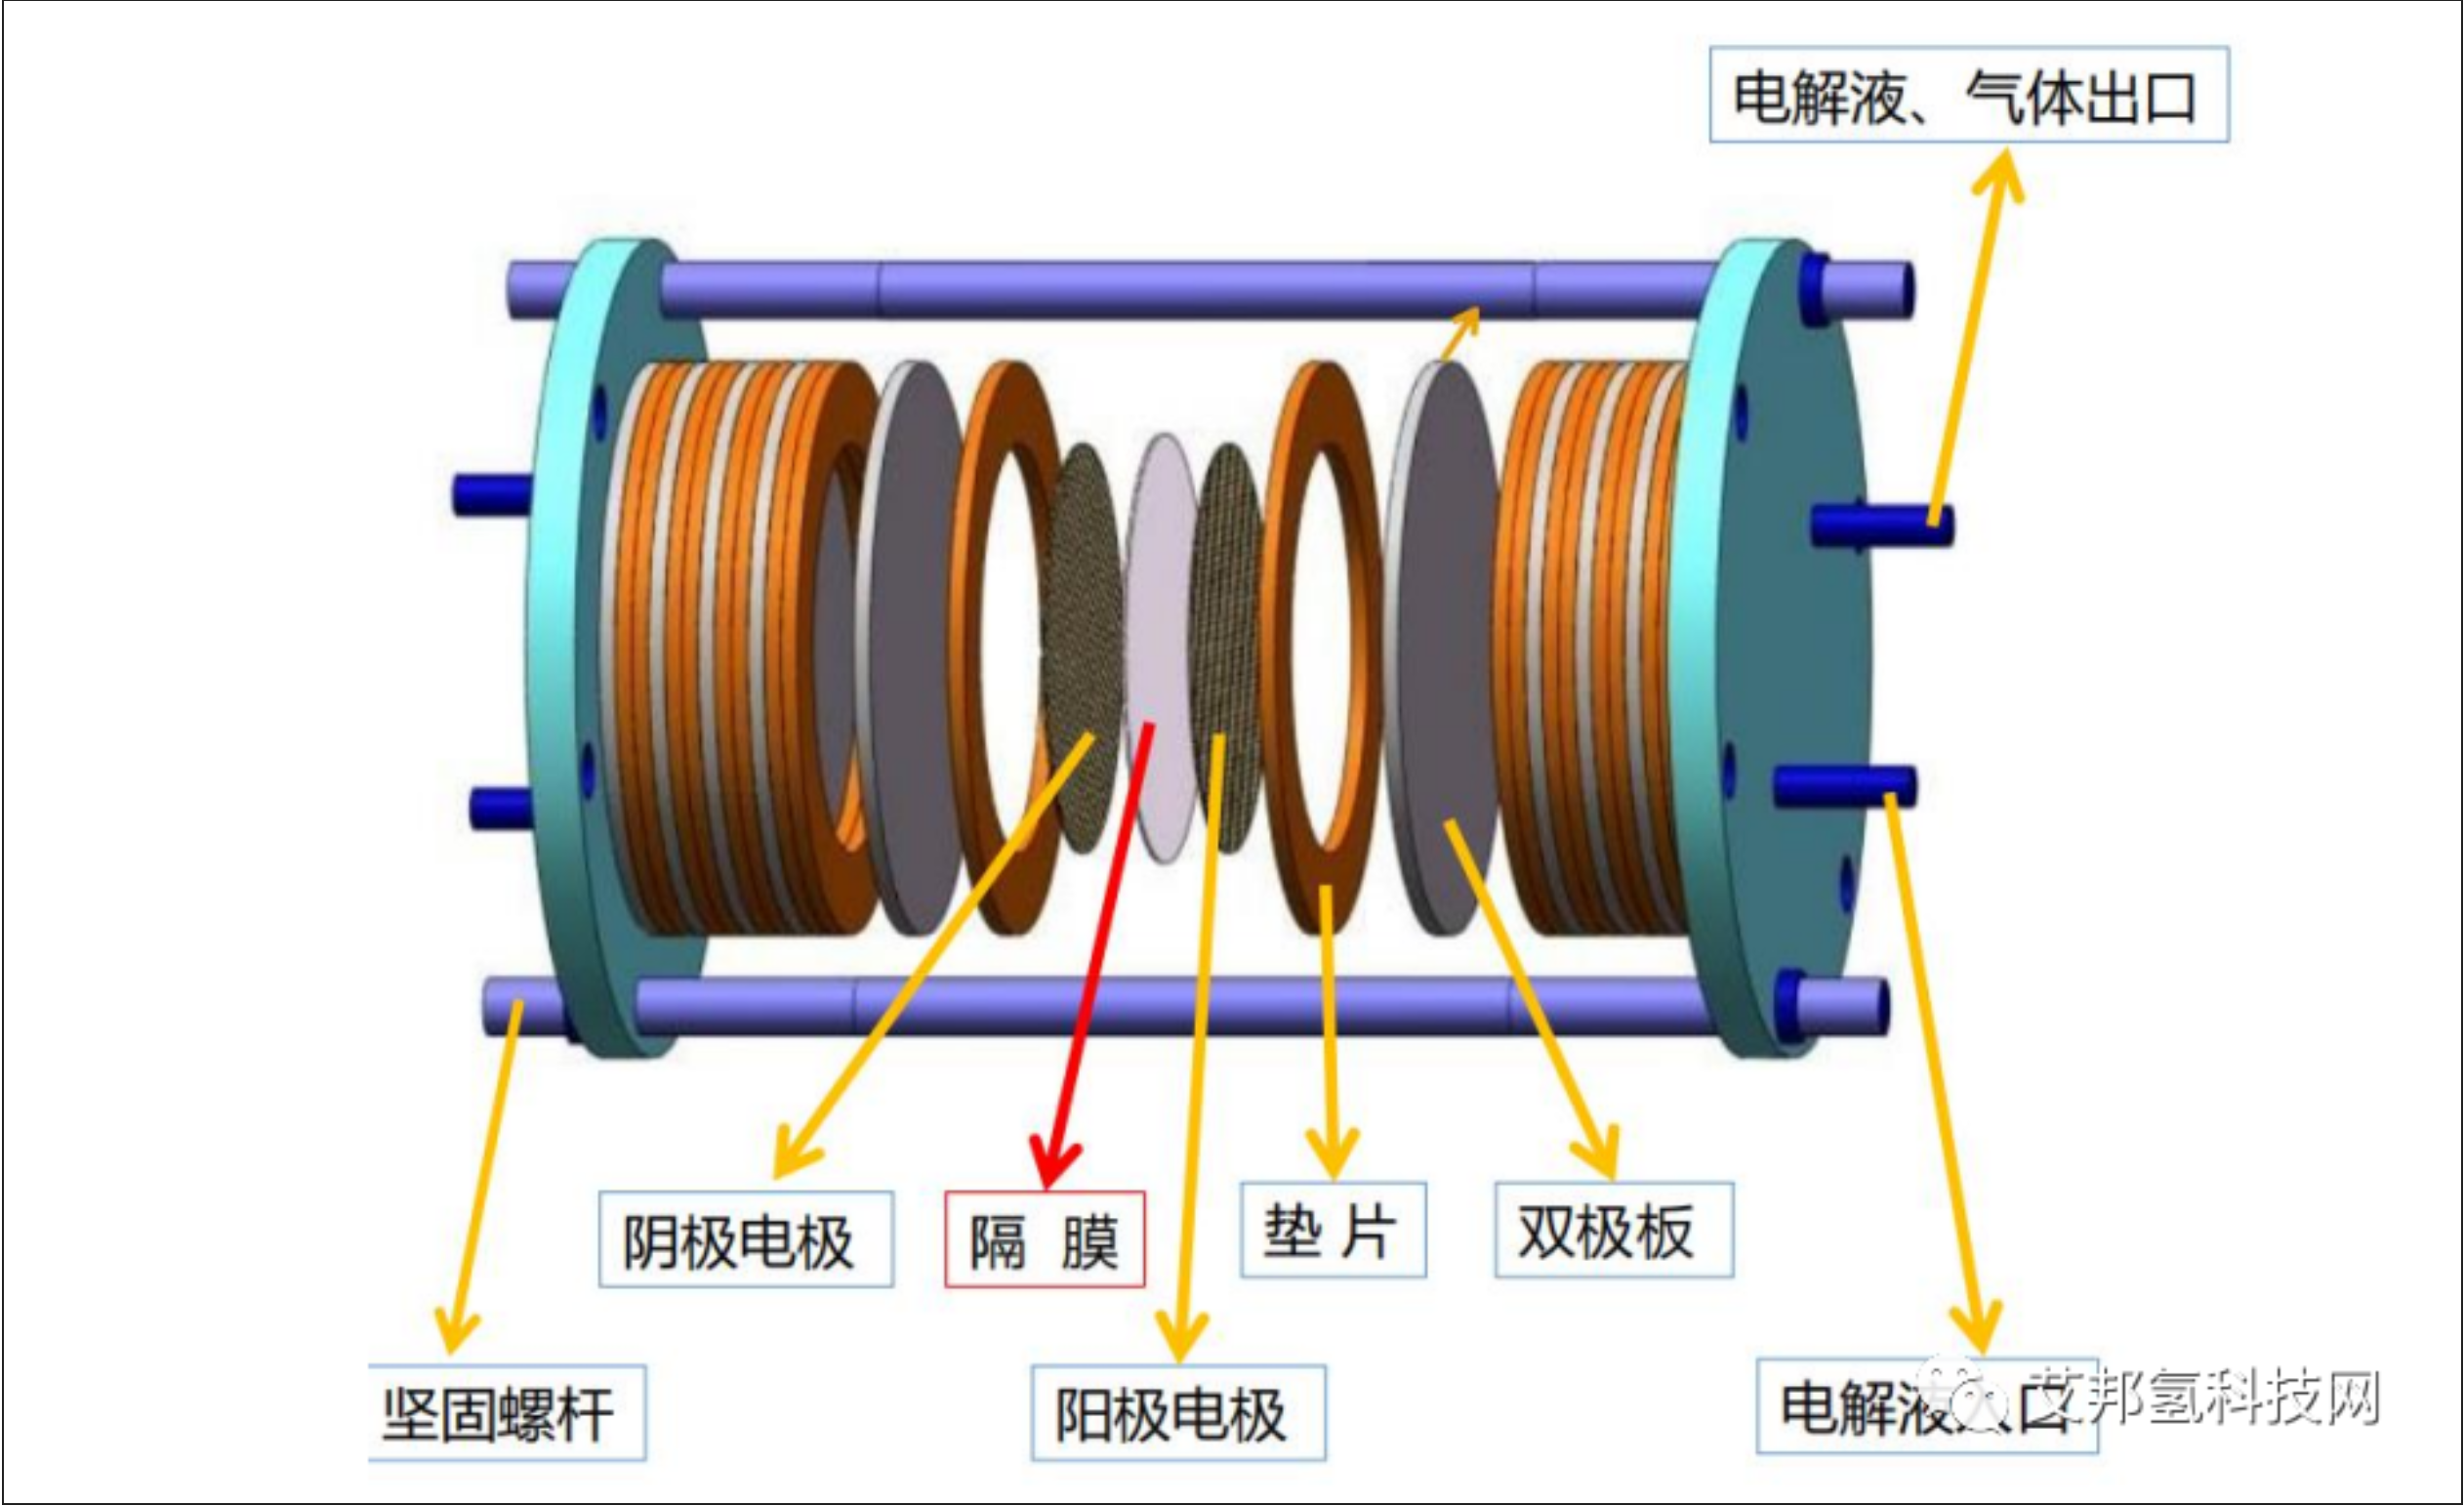
电解槽的左端是阳极板，右端是阴极板，中间有若干极板把电解槽分成多个小室。
每两个极板间有隔膜。
每个小室组成有阳极板与阴极板的电解池。每个小室的阳极板同时是紧邻小室的阴极板，同样阴极板也是紧邻小室的阳极板，
一块极板正反两面具有相反极性，故称之为双极板。

Slide 9
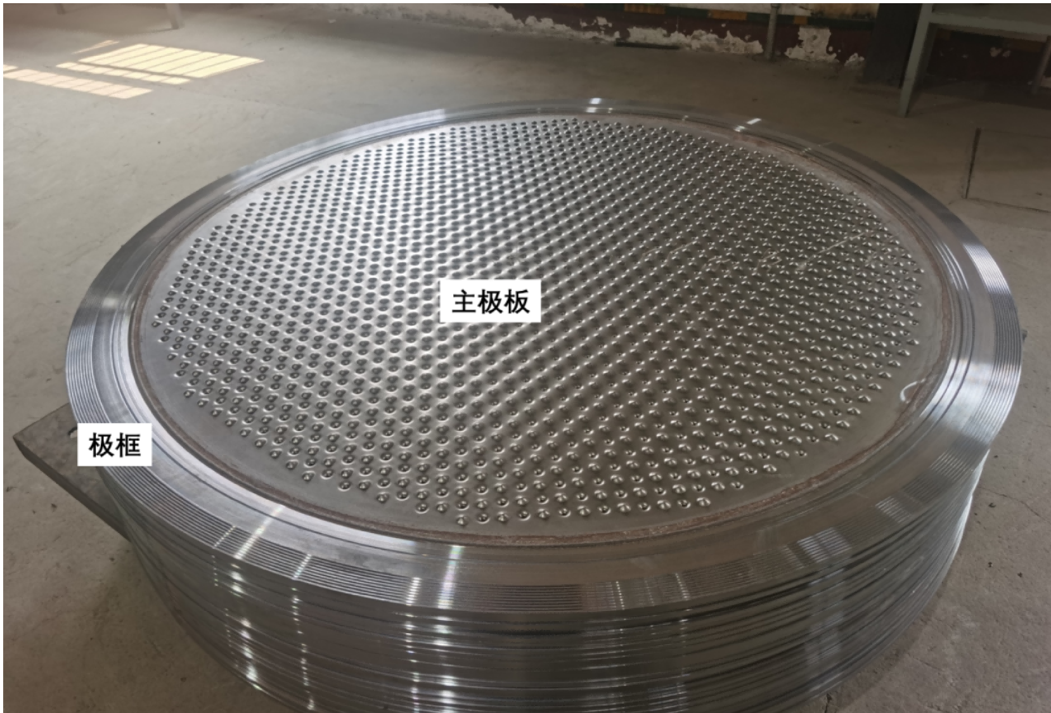
双极板，正反面贴合阴极网和阳极网

Slide 10
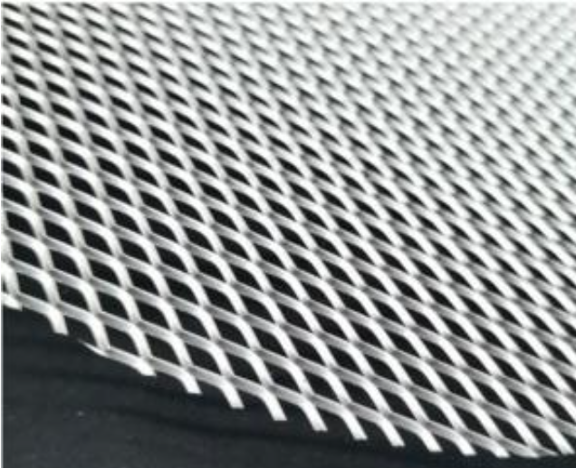
Ni网一般由40-60目的Ni丝网经过裁圆，Ni丝的直径大约在200um左右
以Ni网为基底，再喷涂比表面积更大的雷尼镍催化剂

Slide 11
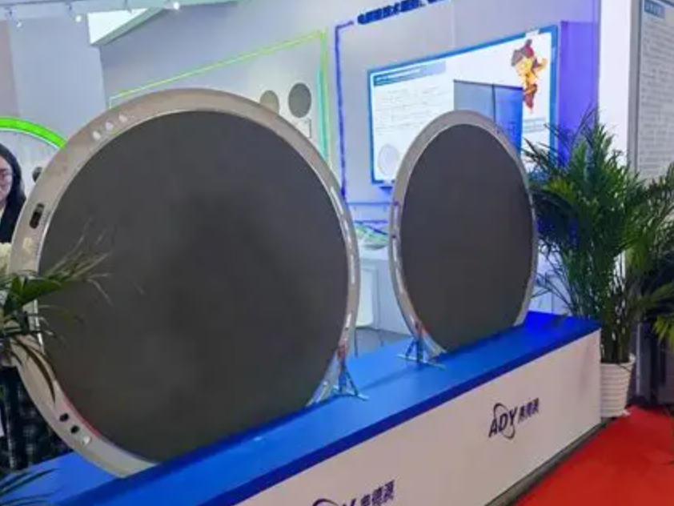
阳极材料：镍和镍基合金因其出色的性能和成本效益而广为使用。
混合金属氧化物（如镍铁氧化物和钴基尖晶石）在催化活性和稳定性方面表现出良好的效果。
电极生产制造企业国内数量约在5-6家，保时来新材料、盈锐优创、莒纳科技、力炻电极等。

Slide 12
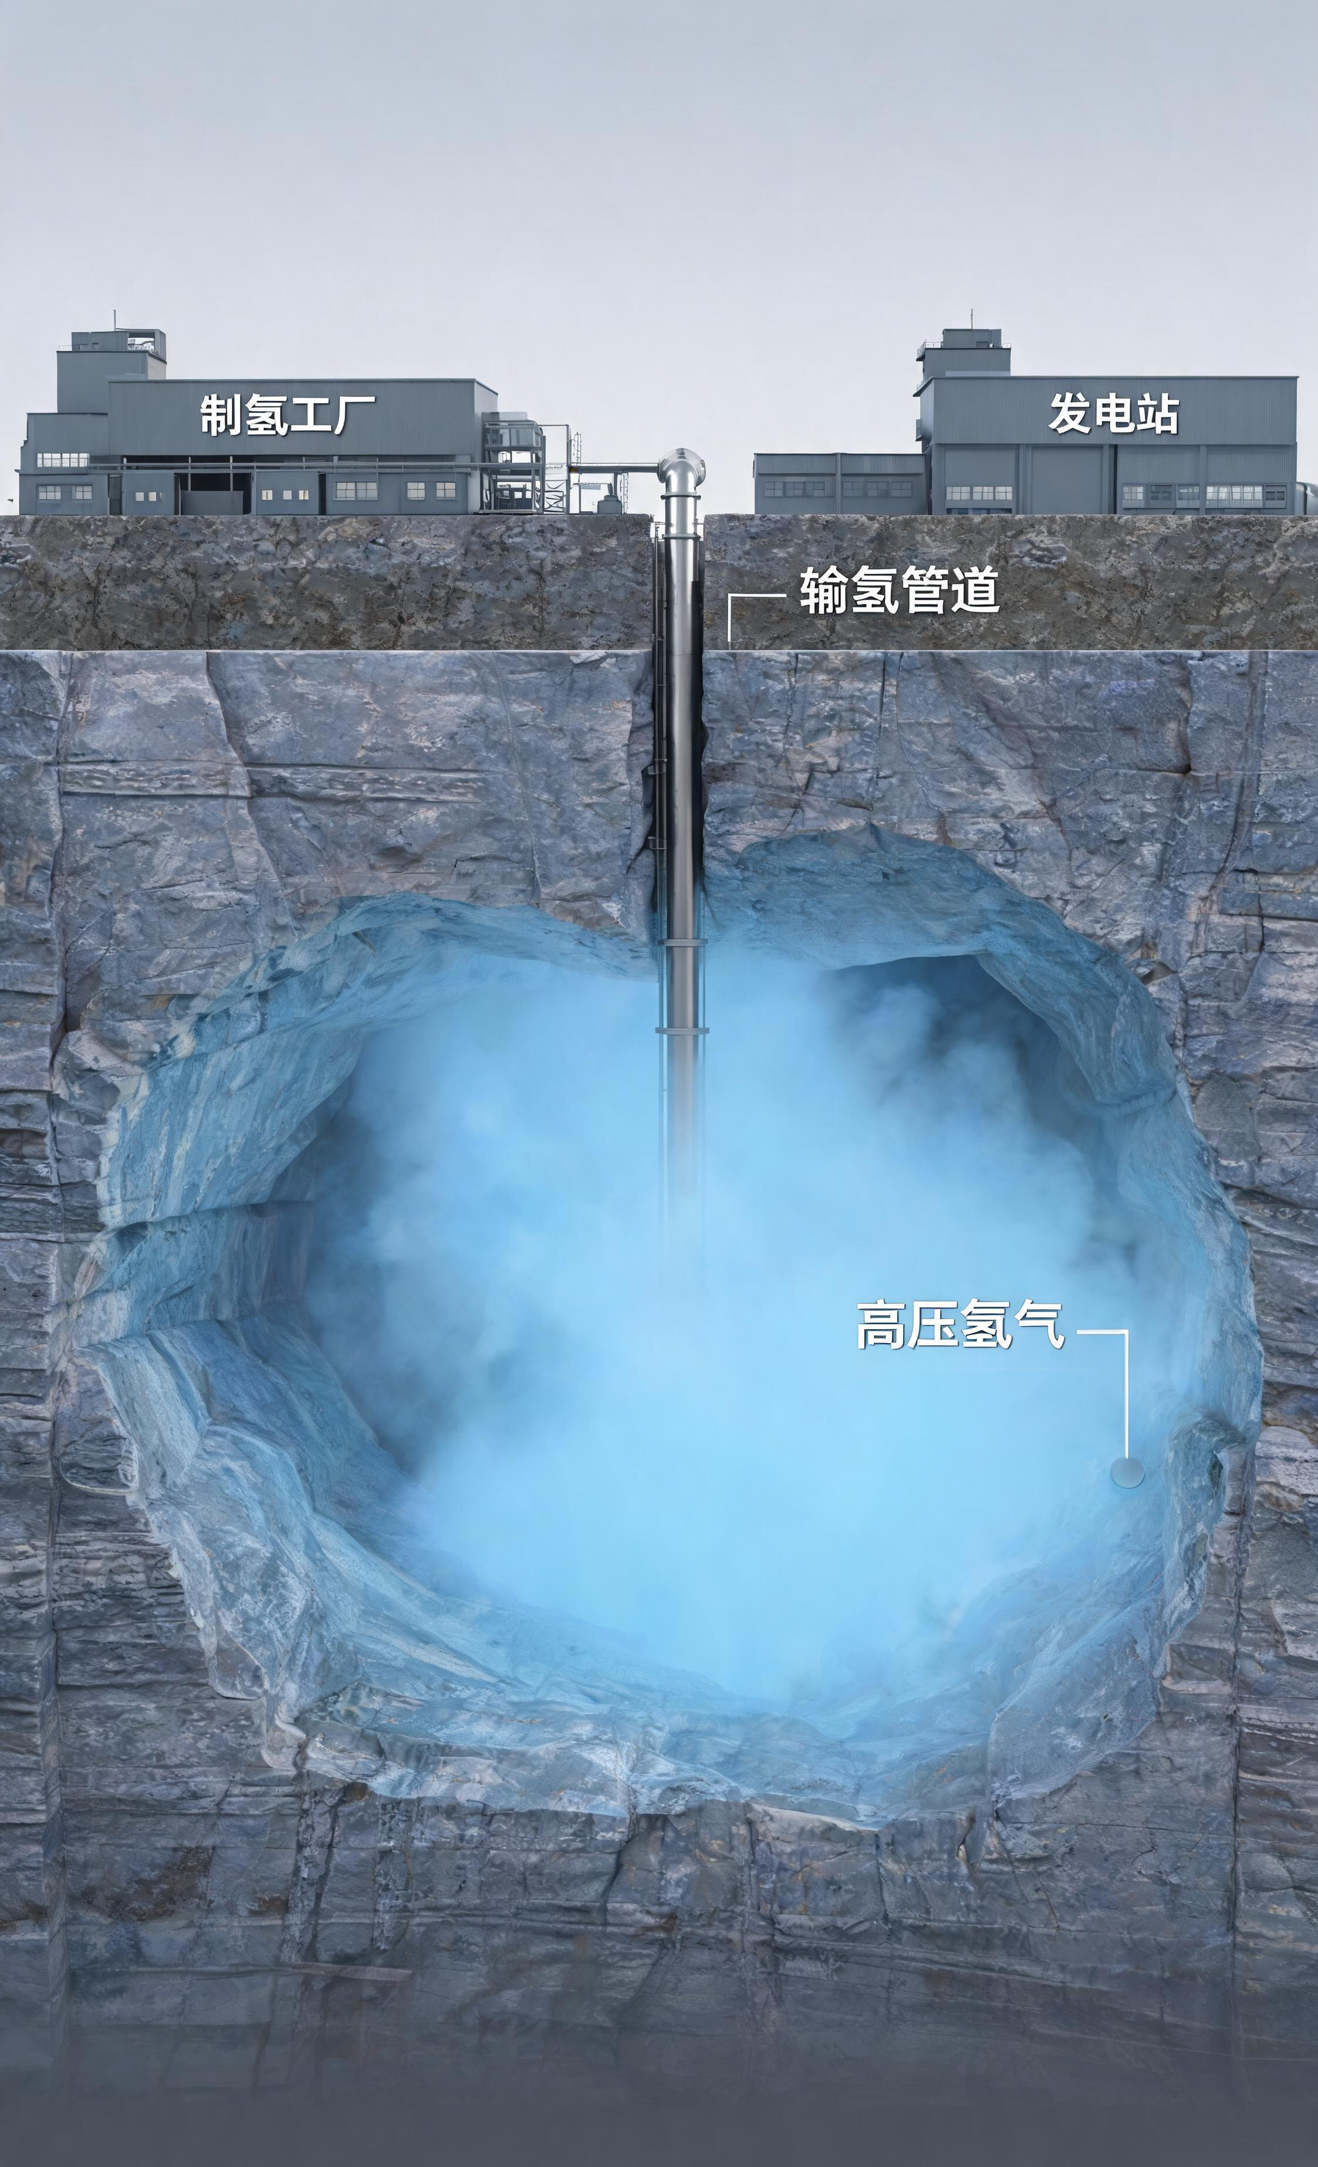





储氢技术与成本趋势
储运环节占绿氢终端成本的30%-40%，是商业化关键瓶颈
五种技术路线
高压气态储运
70MPa瓶，短途城际物流
液氢储运
液化能耗降至10 kWh/kg，终端加注成本可控
固态储氢
车载及加氢站集成，制氢加氢一体化
盐穴储氢
大规模长时储备，2026年百万方级项目落地
氨载体储运
成本0.8欧元/kg，较液氢低25%
25-30元/kg
17-20元/kg
全国绿氢平均成本
风光富集区成本
≤25元/kg
15元/kg
2030年全国目标
2030年优势区目标

Slide 13
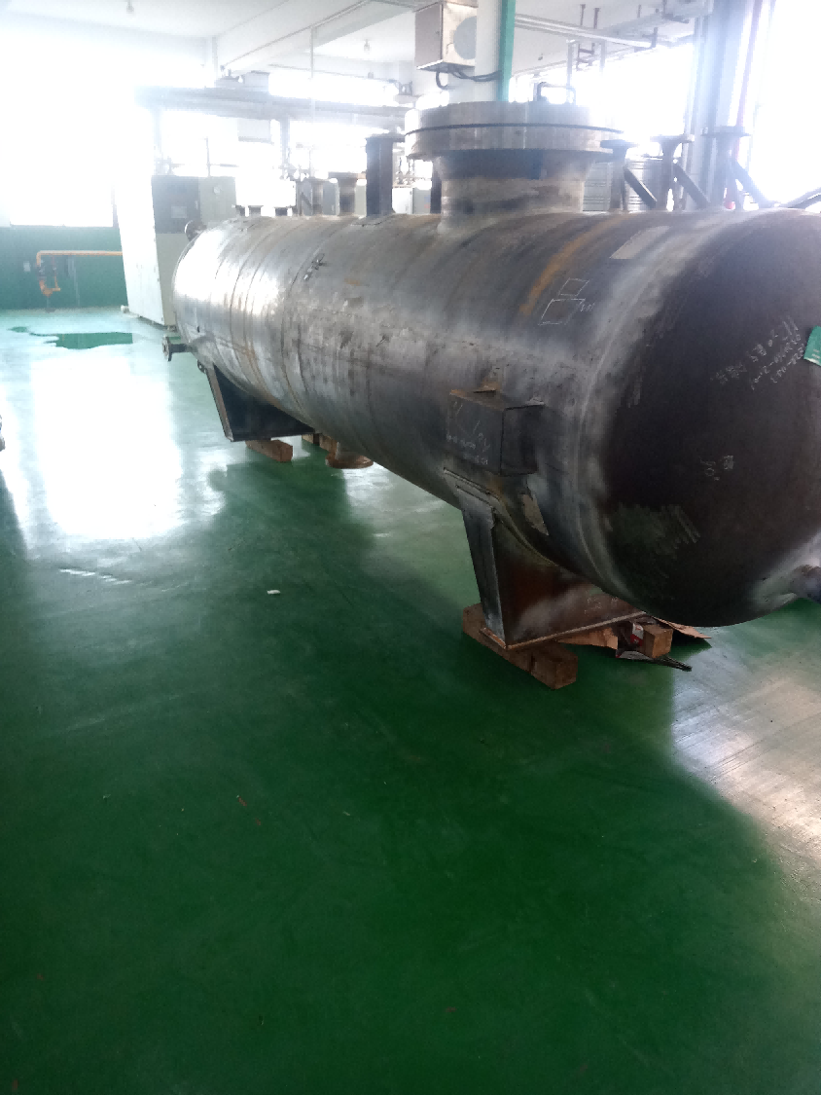
储氢罐：铁基材镀化学镍

Slide 14
GREEN HYDROGEN
绿氢时代，未来已来
绿电变绿氢，是写给未来最清洁的承诺
每一次电解，都在为地球减碳

